Slide 1
Анализ предметной недели начальных классов 2016-2017 учебный год.
Начальная школа — это первая ступенька, на которую встают маленькие школьники, поднимаясь все выше и выше на пути к знаниям и будущей профессии. Воспоминания о первой учительнице, о школьных друзьях, переменках, утренниках, экскурсиях будут греть уже взрослых состоявшихся людей всю жизнь. Поэтому так важно в младшем школьном возрасте заложить в ребенке тягу к знаниям, ощущение школьного сообщества, чувство доверия и уважения к взрослым наставникам.

Slide 2
На учителях начальных классов и лежит особая ответственность за успешное и благополучное школьное будущее маленьких учеников.
Важным условием развития детской любознательности, потребности самостоятельного познания окружающего мира, познавательной активности и инициативности является создание развивающей образовательной среды, что как раз и предусматривают на сегодняшний день стандарты второго поколения.
Известный практик и ученый, доктор педагогических и психологических наук А.И. Савенков говорил следующее: «Способность мыслить, творить – величайший из полученных человеком природных даров. Есть те, кто одарен больше, есть те, кто одарен меньше, но даром этим отмечен каждый».

Slide 3
Выявить, в какой области одарен ребенок, развить его способности, помогает внеурочная деятельность.
Одной из форм развития познавательной активности обучающихся является проведение предметных недель. И как раз через предметные недели мы можем вовлечь практически всех детей, создать условия, при которых вся школа от мала до велика будет в течение определенного срока буквально погружаться в предложенную образовательную область, объединяя в едином порыве всех: педагогов, обучающихся и родителей.
Участие в предметной неделе даёт возможность младшему школьнику проявить свои интеллектуальные способности, раскрыть многогранность своих интересов. Важно не оставить без внимания ни одну параллель, учесть учебные возможности всех школьников.

Slide 4
Неделя показывает не только возможности обучающихся, она еще показывает возросшие способности педагогов, их творчество, мастерство и зрелость своего профессионализма. Очень важно, чтобы неделя для педагогов стала возможностью апробации новых технологий, новых форм организации урока. Она позволяет в полной мере раскрыть потенциалы учителя, способствует развитию его профессиональной культуры, профессиональному становлению.
«Учиться должно быть всегда интересно. Только тогда учение может быть успешным». В этом твёрдо убеждены педагоги и нашей начальной школы.
Одним из наиболее действенных способов формирования нового отношения к познанию является проведение предметных недель.
Для повышения интереса к школьным предметам и мотивации обучающихся к изучению научных дисциплин была проведена Предметная неделя окружающего мира в начальной школе с 20 по 24 марта 2017 года.

Slide 5
Девиз недели «Посмотри, как хорош, мир, в котором ты живёшь»
Цели проведения:
Развивать у учащихся интерес к урокам “Окружающего мира”; повысить образовательный уровень; осуществлять экологическое воспитания.
Формировать способность восприятия учащимися целостной картины мира, бережного отношения к природе.
Создать условия для развития и реализации познавательных и творческих способностей учащихся к изучению природы.
Создать условия для формирования здорового образа жизни.
Развивать умение работать самостоятельно, представлять результат индивидуальной деятельности.
Принцип проведения предметной недели - каждый ребенок является активным участником всех событий недели.
Он может попробовать свои силы в различных видах деятельности: решать задачи и примеры, сочинять, писать, мастерить, фантазировать, выдвигать идеи, реализовывать их, рисовать, загадывать (придумывать) и разгадывать свои и уже существующие задачи и загадки.

Slide 6
План проведения недели был обсуждён и утверждён на методическом объединении учителей начальных классов. В составлении плана приняли участие все учителя начальной ступени обучения.
Мероприятия недели проводились согласно разработанному плану:
План проведения:
Открытие недели. Акция «Посади дерево».
Викторина «Про зелёные леса и лесные чудеса».
Олимпиада «Знатоки природы» в 1, 2, 3, 4 классах.
Конкурс «Завтрак на траве» (меню из растений).
Конкурс главных редакторов «Мир вокруг нас» (кроссворды, ребусы).
Конкурс рисунков «Наш мир – это чудо».
Фотоконкурс «Мы в ответе за тех, кому приручили».
Игра-путешествие «В царстве природы».
Подведение итогов.
Награждение. Закрытие предметной недели.

Slide 7
В предметной неделе активное участие приняли учителя начальных классов и ученики 2-х и 4-х классов.
Программа проведения предметной недели отразила различные формы и методы учебной деятельности. Для активизации мыслительной деятельности обучающихся проведены конкурсы, викторины, уроки и внеклассные мероприятия.
Предметная неделя позволила обучающимся раскрыть свой творческий потенциал. Все учителя в ходе предметной недели проявили хорошие организаторские способности, создали творческую атмосферу. Обучающиеся показали хорошие знания предметных ЗУН, умение применять знания в разных ситуациях, взаимовыручку, неординарное решение трудных вопросов.

Slide 8
20 марта прошла линейка, посвящённая открытию недели. Обучающиеся были ознакомлены с планом проведения недели и мероприятиями, проводимыми по классам и в общешкольном масштабе. Прошла акция «Посади дерево».
Акция «Посади дерево»
На стене в холле вывешивается дерево без листьев. В течение недели к нему прикрепляются листочки с названиями различных деревьев.

Slide 9
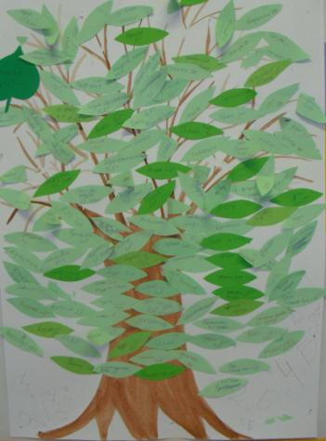

Slide 10
21 марта – учитель 2 «А» класса Дудко Лидия Ивановна провела викторину для 1 – 4 классов.
Все ученики потрудились над выполнением заданий которые были взяты с сайта «Инфоурок», но особенно отличились 4 «а» и 4 «б» класс. Они разделили между собой 1 место в этот день.
22 марта – учитель 4 «А» класса Калмыкова Ирина Николаевна предложила ребятам проверить свои силы в олимпиаде, которую также взяли с популярного сайта «Инфоурок».
Что человеку дарят леса?
Малину, орехи, птиц голоса.
Листочек с росинкой,
Лукошко грибов.
Каждый из нас к чуду готов.
В этот же день прошел конкурс “Завтрак на траве” (меню из растений). Конкурс провели по классам, где 2-е классы соревновались между собой и 4-е классы тоже

Slide 11
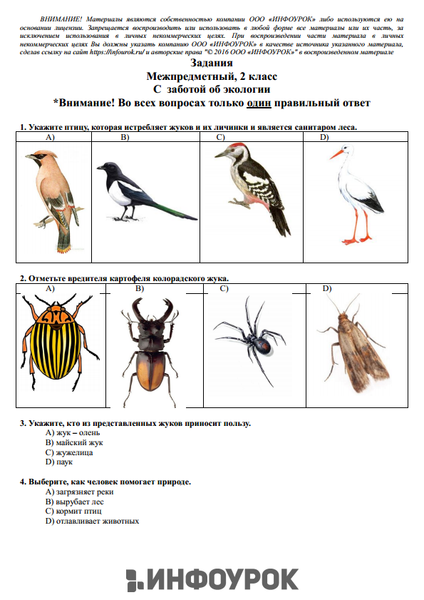

Slide 12
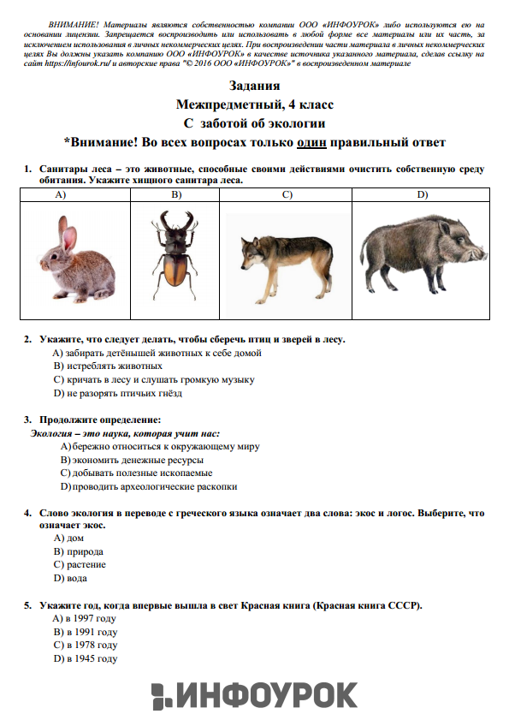

Slide 13
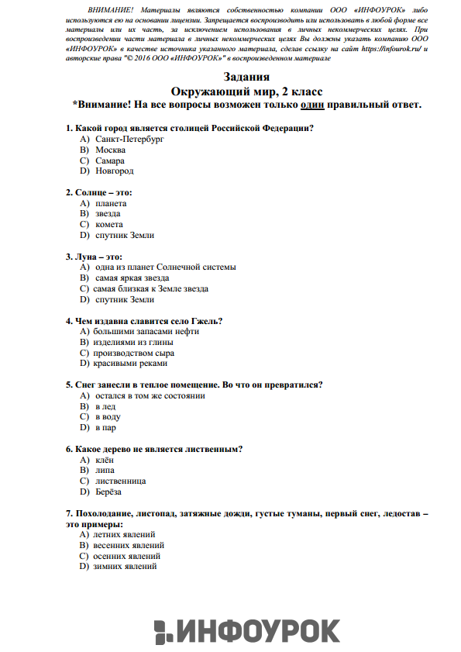

Slide 14
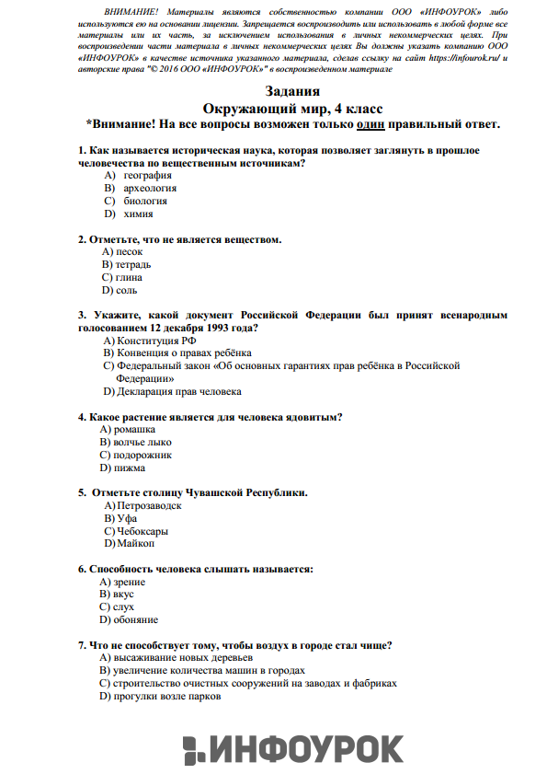

Slide 15
«ЗАВТРАК НА ТРАВЕ»
Лесная паста (из листьев берёзы и липы)
Ингридиенты:
молодые листья берёзы – 1000 гр.
молодые листья липы – 1000 гр.
сахарный песок – 200 гр.
Приготовление:
Мелко измельчаем молодые листья липы и берёзы. Складываем зелёную массу в толстостенную кастрюлю. Добавляем сахарный песок и хорошо перемешиваем.Ставим на слабый огонь, накрываем крышкой. Начинаем уваривать до однородной массы. Переодически помешиваем. Лесная масса идеально подходит к мясным и рыбным блюдам, особенно на лоне природы, для свежее пойманной рыбы или дичи. С лесной пастой также можно приготовить масло.
Приятного аппетита!
Источник: http://gribysedobnye.ru/

Slide 16
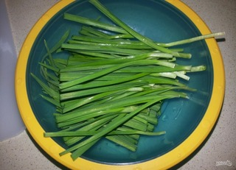

Slide 17
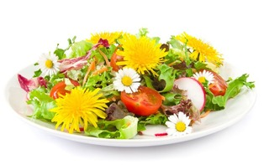

Slide 18
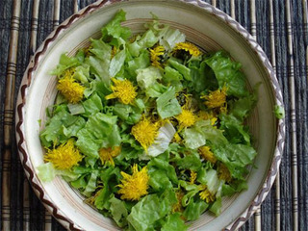
22 марта - считается днём весеннего равноденствия, а по народному календарю отмечается праздник «Сороки». Дети познакомились с традицией этого дня, созывали птиц, водили хороводы, пробовали символические угощения в виде жаворонков. Занятие было интегрированным: окружающий мир сочетался с ручным трудом. Дети изготавливали фигурки перелётных птиц. Все задания были подобраны в соответствии с учётом индивидуальных особенностей обучающихся. 1, 2 классы - изготавливали фигурки птиц для весеннего праздничного дерева; 3, 4 классы – пруд с водоплавающими птицами.
В ходе своего мероприятия учителя начальных классов расширили знания о богатстве устного народного творчества.

Slide 19
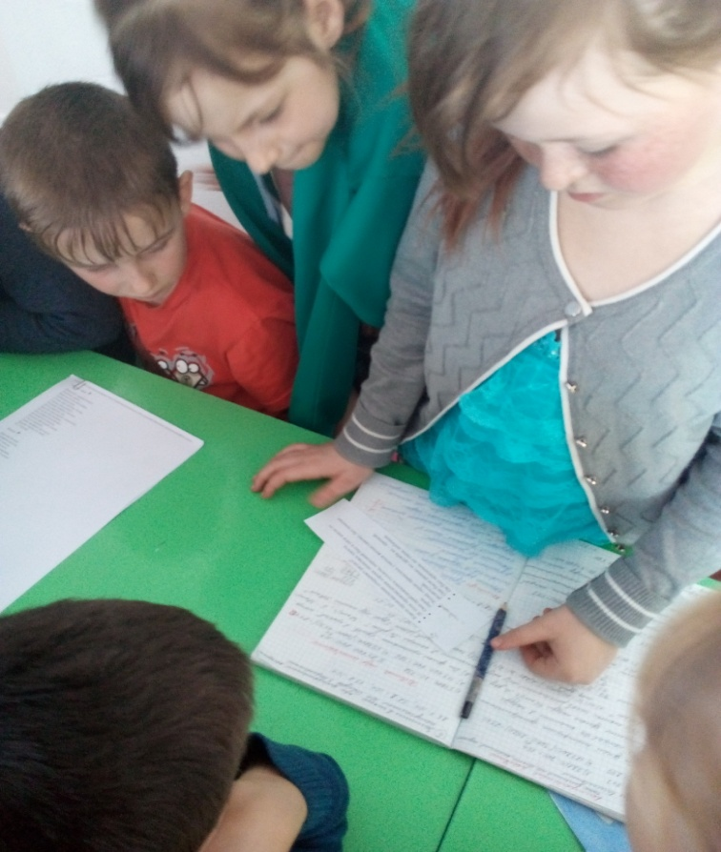
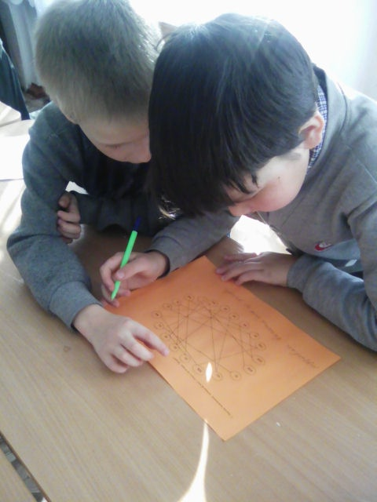
23 марта - Шумихина Оксана Владимировна – классный руководитель 4 «б» класса, Жайкенова Ирина Геннадьевна – классный руководитель 2 «б» класса, приготовили кроссворды, ребусы к конкурсу главных редакторов «Мир вокруг нас”
Только ты с утра проснешься,
Сразу с ребусом столкнешься,
Не сдавайся, отгадай,
И природе помогай!

Slide 20
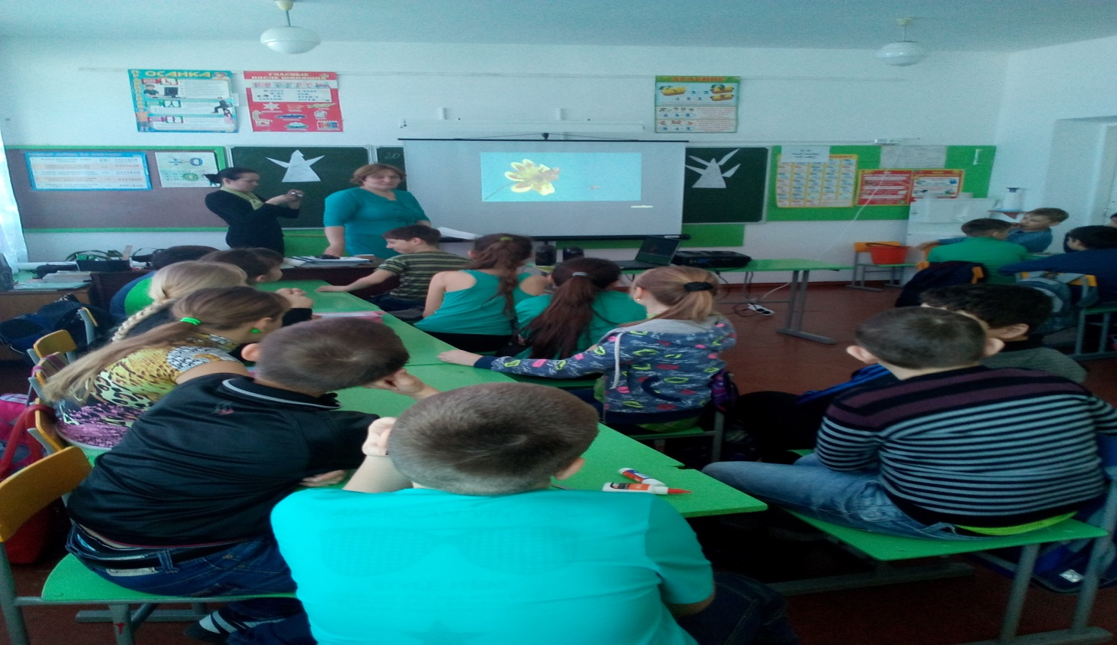
24 марта – прошли заключительные мероприятия во 2- х и 4 – х классах.
Во 2 - х классах прошла игра – путешествие «В царство природы». Провела её Жайкенова Ирина Геннадьевна классный руководитель 2 «б» класса.
Победила дружба!
В 4 – х классах прошла игра «Природа и мы» под руководством классных руководителей: 4 «а» класса - Калмыковой Ирины Николаевны и 4 «б» класса – Шумихиной Оксаны Владимировны. Победил 4 «а» класс!

Slide 21
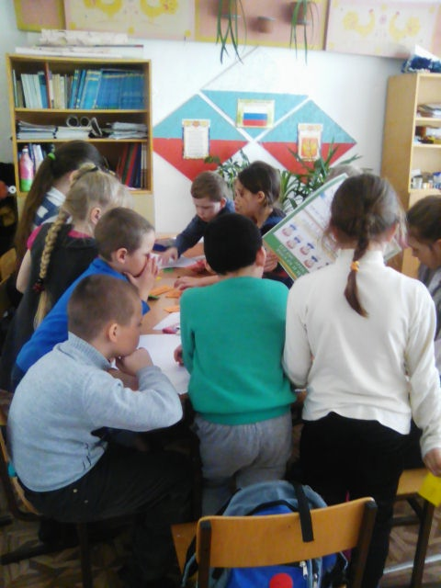
Был подготовлен к играм наглядный материал, что способствовало мыслительной деятельности ребят.
В игровой форме ребята вспомнили литературные произведения, расширили знания о мире книг разных авторов.
Приподнятая атмосфера царила на протяжении всего мероприятия. Желание отвечать было у всех, настроение - весёлое. Все были довольны тем, что имелась такая возможность поразмышлять, посоревноваться, поиграть.

Slide 22
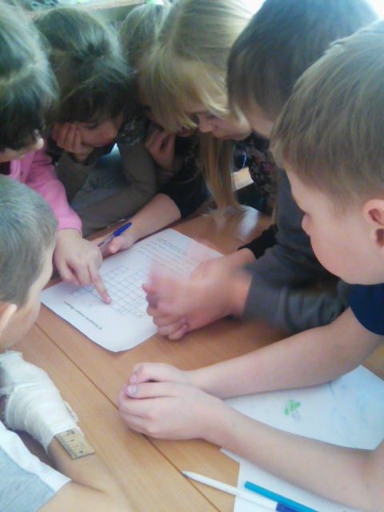
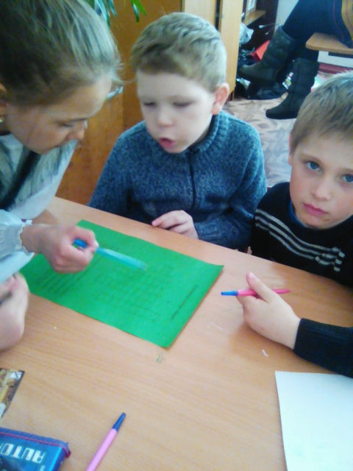

Slide 23
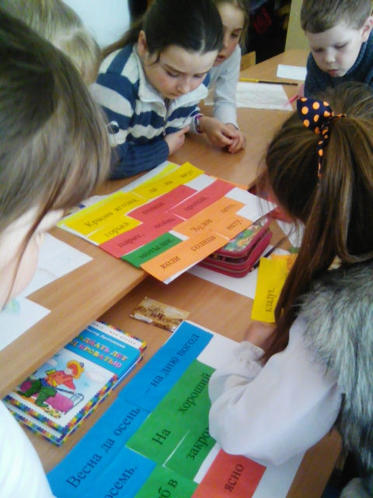
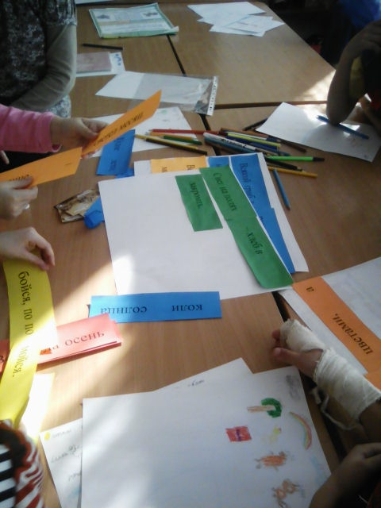

Slide 24
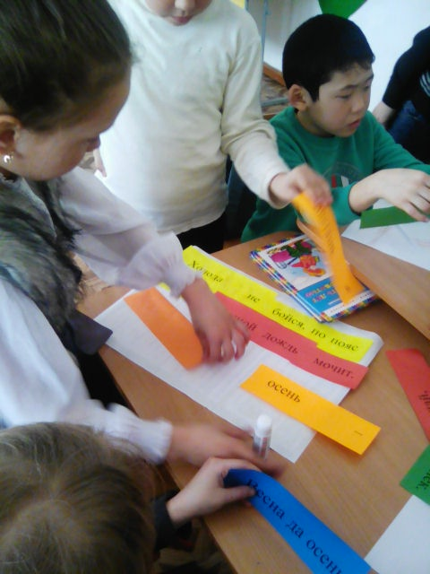
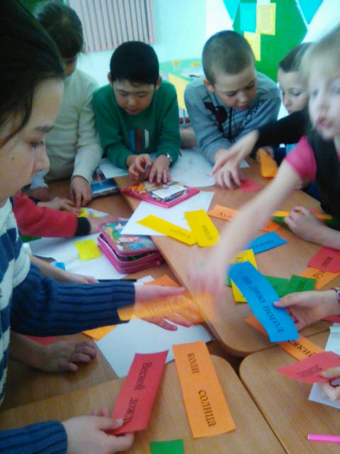

Slide 25
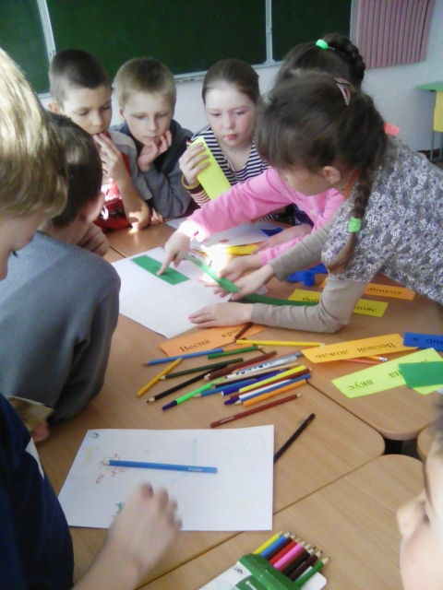
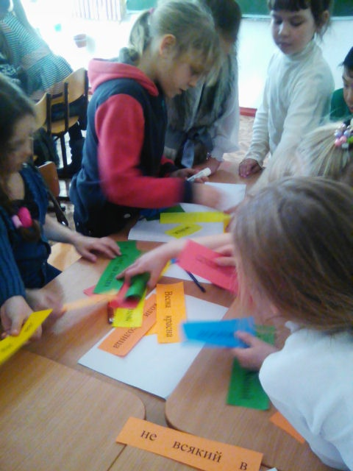

Slide 26
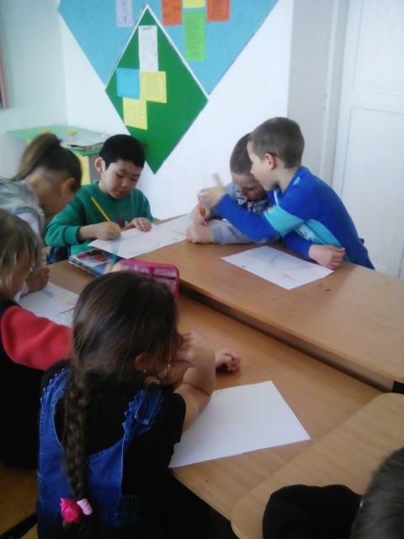
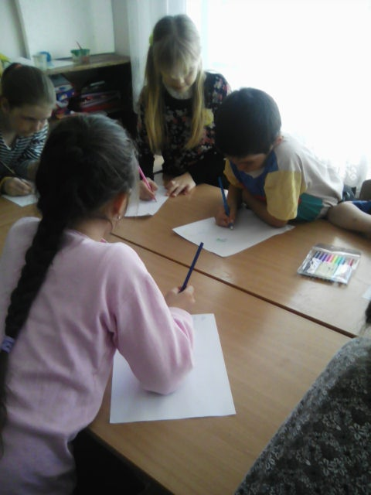

Slide 27
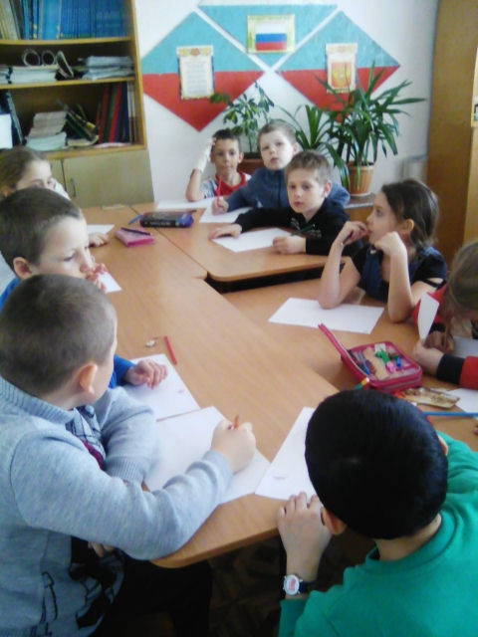
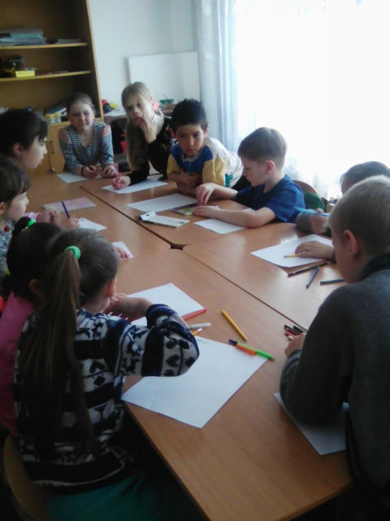

Slide 28
Закрытие недели. Подведение итогов.
Заканчивая неделю знатоков природы,
Мы рады подвести итоги:
Не страшно вам теперь позавтракать в лесу.
Сумеете вы накормить и напоить друг друга.
А сколько интересных вкусных блюд
Было придумано из трав, ягод, орехов.
Кто-то из вас побывал редактором:
Это ребята с сильным характером.
Кроссворды и ребусы могут составить
Они природу в беде не оставят!
Нашли мы в школе тех,
Кто знает о природе
Больше всех.
Слава “Знатокам природы”!
Жюри подвело итоги. Места распределились следующим образом:
1место – 4 «Б» класс.
2место – разделили 2 «А», 2 «Б» класс
и 4 «А» класс.
Награждение победителей!

Slide 29
Предметная неделя в начальной школе – это праздник длиною в целую неделю. Активное участие приняли учителя 2 –х и 4 – х классов и их воспитанники
Программа проведения предметной недели отразила различные формы и методы учебной деятельности. Удачно сочетались коллективные и индивидуальные формы работ с опорой на дифференциацию. Для активизации мыслительной деятельности обучающихся использовались оригинальные наглядные пособия, проведены игры, КВН, конкурсы, викторины с применением ИКТ. Предметная неделя позволила обучающимся раскрыть свой творческий потенциал.
Все учителя в ходе предметной недели проявили хорошие организаторские способности, создали праздничную творческую атмосферу.
Можно с уверенностью сказать, что предметная неделя прошла в атмосфере творчества, сотрудничества и показала высокую результативность работы учителей начальных классов МБОУ «Краснооктябрьская СОШ» Черлакского района Омской области.
Учитель начальных классов: И.Г.Жайкенова.

